Slide 1
Aula 3 – Ciclo 6
Semelhança de Triângulos
10/12/2016

Slide 2
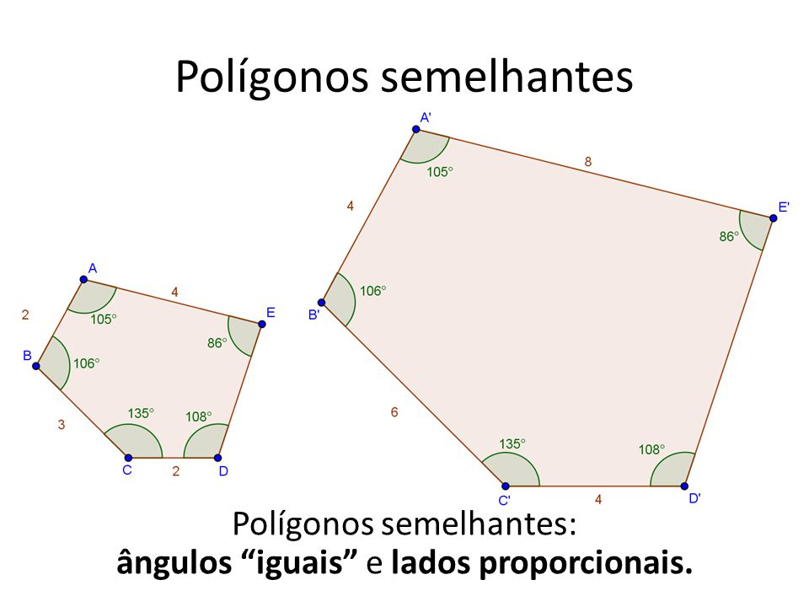
Semelhança de polígonos
Dois polígonos são semelhantes se os ângulos internos forem ordenadamente congruentes e se os lados que formam ângulos congruentes forem proporcionais.

Slide 3
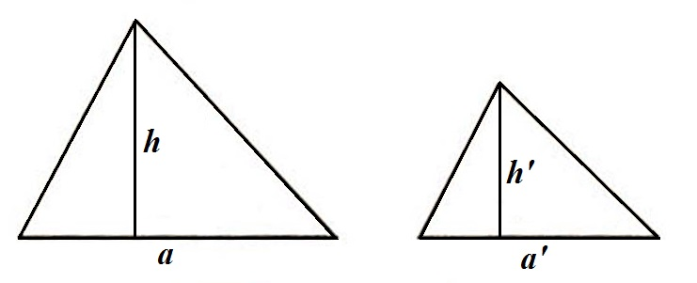
Uma propriedade importante:
A razão entre as áreas de triângulos semelhantes é igual ao quadrado da razão de semelhança.
Observe:
Como os triângulos são semelhantes a
razão entre a bases é a mesma razão
entre as alturas, isto é:
$k=\frac{a}{a′}=\frac{h}{h′}$
Porém se $S e S′$ são as áreas dos triângulos, temos:
$$\frac{S}{S′}=\frac{\frac{ah}{2}}{\frac{a^{′}h′}{2}}=\frac{a}{a′}∙\frac{h}{h^{′}}=k∙k=k^{2}$$

Slide 4
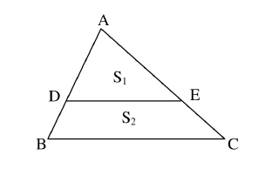
1. (Problema 7, pág. 47, “Teorema de Pitágoras e Áreas”) Na figura a seguir, $AD=\frac{2}{3}AB$ e $AE=\frac{2}{3}AC$. O segmento $DE$ divide o triângulo em duas partes: um triângulo de área $S_{1}$ e um trapézio de área $S_{2}$. Qual destas duas áreas é maior?

Slide 5
1)
Observe que a razão de semelhança
entre $∆ADE e ∆ABC$ é
$\frac{AD}{AB}=\frac{2}{3}$
Então a razão entre suas áreas é
$\frac{S_{1}}{S}=k^{2}={\left(\frac{2}{3}\right)}^{2}=\frac{4}{9}$
Onde S é a área do triângulo ABC.
Como $S_{1}$ menor que a metade de S, então $S_{2}$ é maior que a metade de S.
Portanto
$$S_{1}<S_{2}$$

Slide 6
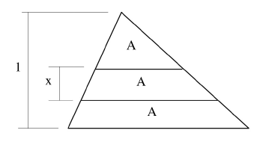
2. (Problema 15, pág. 49, “Teorema de Pitágoras e Áreas”) A figura abaixo mostra um triângulo de altura 1 dividido por duas retas paralelas à sua base em três partes de mesma área. Qual é a altura do trapézio central?

Slide 7
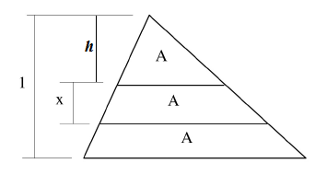
2) Seja $h$ a altura do triangulo menor.
A figura mostra três triângulos
semelhantes: um de área A e altura $h$,
outro de área 2A e altura de $h + x$e
o terceiro de área 3A e altura 1. Como razão entre as áreas de triângulos semelhantes é o quadrado da razão de semelhança temos, entre o primeiro e o terceiro:
$$\frac{A}{3A}={\left(\frac{h}{1}\right)}^{2} \overset{⇒}{} \frac{1}{3}=h^{2} \overset{⇒}{} h=\sqrt{\frac{1}{3}}$$
Agora entre o segundo e o terceiro, temos:
$$\frac{2A}{3A}={\left(\frac{h+x}{1}\right)}^{2} \overset{⇒}{} \frac{2}{3}={(h+x)}^{2} \overset{⇒}{} h+x=\sqrt{\frac{2}{3}}$$
Portanto $x=\sqrt{\frac{2}{3}}−\sqrt{\frac{1}{3}}$

Slide 8
3. (Problema 1.3, pág. 3, Um Círculo Matemático de Moscou – Sergey Dorichenko) Dados um triângulo $ABC$ com ângulo $B=90°$ e $AB=BC=1$, e um ponto $M$ escolhido aleatoriamente em $AC$, é possível saber qual é a soma das distâncias de $M$ e $AB$ e de $BC$?

Slide 9
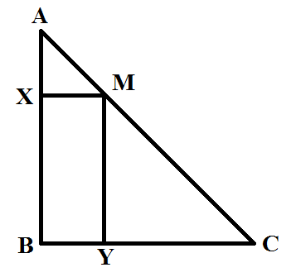
3) A das distâncias sempre será igual a 1.
Do ponto $M$ no lado $AC$, a distancia de $M$
a $AB$ é o comprimento da perpendicular
estendida de $M$ ao lado $AB$.
Vamos denota-lo por $MX$.
O $∆MXA\sim ∆CBA$, logo $MX = AX$.
Mas, a distância de $M$ a $BC$ é igual á
distância de $X$ a $BC$, que é $BX$, como se pode ver no diagrama.
Portanto, a soma é igual a
$AX + XB = AB = 1$.

Slide 10
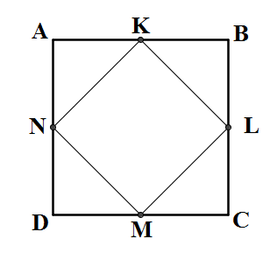
4. (Problema SJ2.15, pág. 236, Um Círculo Matemático de Moscou – Sergey Dorichenko) $ABCD$ é um quadrilátero (considere somente o caso convexo) de área 1. Os pontos médios dos lados $AB, BC, CD e AD$são denotados, respectivamente, por $K, L, M e N$. Encontre a área de$KLMN$.

Slide 11
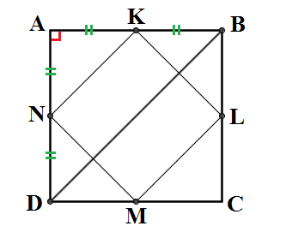
4) $∆AKN\sim ∆ABD$
Observe que $\frac{AK}{AB}=\frac{AN}{AD}=k=\frac{1}{2}$
então a razão de semelhança entre as áreas
É:
$$\frac{S}{S′}=k^{2} \overset{⇒}{} \frac{[AKN]}{[ABD]}={\left(\frac{1}{2}\right)}^{2}=\frac{1}{4}$$
Note que
$\left[AKN\right]=\frac{1}{4}\left[ABD\right]\overset{⇒}{}\left[AKN\right]=\frac{1}{4}∙\frac{1}{2}=\frac{1}{8}$
Analogamente, a área de CLM é $\frac{1}{4}$ da área de CDB, a área de BLK é $\frac{1}{4}$ da área de ACD e a área de DMN é $\frac{1}{4}$ da área de ACD. Assim, temos
$$\left[AKN\right]=\left[CLM\right]=\left[BLK\right]=\left[DMN\right]=\frac{1}{8}$$

Slide 12
Portanto, a área de KLMN é
$$\left[KLMN\right]=1−\{\left[AKN\right]+\left[CLM\right]+\left[BLK\right]+[DNM]$$
$$\overset{⇒}{} \left[KLMN\right]=1−\left(\frac{1}{8}+\frac{1}{8}+\frac{1}{8}+\frac{1}{8}\right)\overset{⇒}{}$$
$$\overset{⇒}{} \left[KLMN\right]=1−\frac{4}{8}\overset{⇒}{}$$
$$\overset{⇒}{}\left[KLMN\right]=1−\frac{1}{2}=\frac{1}{2}$$
Portanto $\left[KLMN\right]=\frac{1}{2}$

Slide 13
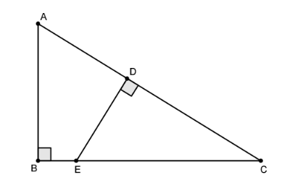
5. (exercício 7, caderno de questões “Semelhança de triângulos”) Sabendo que $AB=15, BC=20,$
$AD=10 e DC=15$, determine a medida de $DE$ na figura abaixo.

Slide 14
5) Observe que
$∆ECD ≡ ∆ACB$
E $ABC ≡ EDC = 90°$
Assim temos que
$∆ABC\sim ∆EDC$
(os triângulos ABC e EDC são
Semelhantes).
Aplicando a razão de semelhança, temos:
$$\frac{BC}{DC}=\frac{AB}{DE}\overset{⇒}{}=\frac{20}{15}=\frac{15}{DE}$$
$$20∙DE=225\overset{⇒}{}DE=\frac{225}{20}=\frac{45}{4}=11,25$$

Slide 15
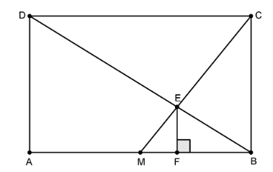
6. (exercício 9, caderno de questões “Semelhança de triângulos”) No retângulo da figura abaixo temos que $AB=20, BC=12 e AM=MB.$Determine a medida de $EF.$

Slide 16
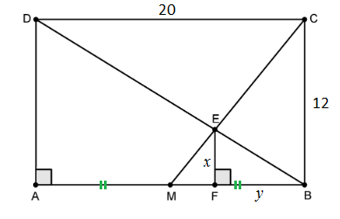
6) Fazendo $EF = x$, $FB = y$, temos
$FM = 10 – y$.
Podemos observar que
$∆ADB\sim ∆FEB$
além de
$∆CBM\sim ∆EFM$
Aplicando a razão de semelhança de triângulos em ambos os casos temos o sistema:
$\left\{\begin{aligned}\frac{y}{20}= \frac{x}{12} \\ \frac{10−y}{10}=\frac{x}{12}\end{aligned}\right. \overset{⇒}{ } \left\{\begin{aligned}12y=20x \\ 12(10−y)=10x\end{aligned} \overset{⇒}{} \left\{\begin{aligned}20x−12y=0 \\ 10x+12y=120\end{aligned}\right.\right.$
$$\overset{⇒}{}30x=120\overset{⇒}{}x=\frac{120}{30}=4$$
Segue que $EF = x = 4$.

Slide 17
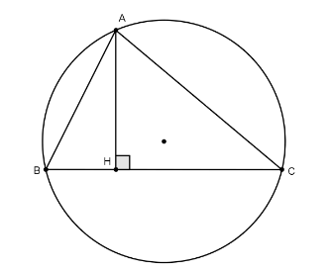
7. (exercício 11, caderno de questões “Semelhança de triângulos”) Na figura abaixo temos um triângulo inscrito. Se $AB=10, AC=12 e AH=4$. Determine o raio da circunferência.

Slide 18
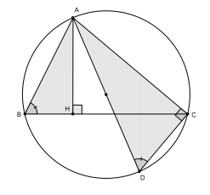
7) Traçando o diâmetro $AD=2R,$ onde $R$
É o raio da circunferência, e em seguida $DC$
Como $∠ABH ≡ ∠ADC$, pois ambos são
ângulos inscritos que “olham” para o
Mesmo arco.
Além disso $∠ACD = ∠AHB = 90°$ e,
portanto,
$$∆ACD\sim ∆AHB$$
Aplicando a razão de semelhança temos,
$$\frac{AD}{AB}=\frac{AC}{AH} \overset{⇒}{}\frac{2R}{10}=\frac{12}{4} \overset{⇒}{} 8R=120 \overset{⇒}{}$$
$$\overset{⇒}{} R=\frac{120}{8} \overset{⇒}{} R=15$$

Slide 19
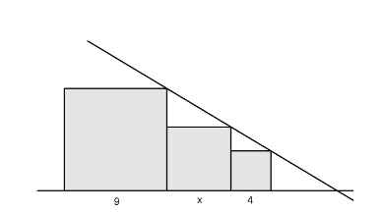
8. (exercício 10, caderno de questões “Semelhança de triângulos”) Determine $x$ na figura abaixo, na qual existem três quadrados de lados $9, x e 4$.

Slide 20
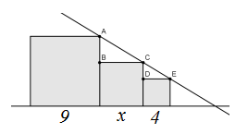
8) Nomeando alguns pontos
Importantes, podemos observar
que:
$∆ABC\sim ∆CDE$
Aplicando a razão de semelhança
Temos:
$$\frac{AB}{CD}=\frac{BC}{DE} \overset{⇒}{}\frac{9−x}{x−4}=\frac{x}{4} \underset{⇒}{}$$
$$4\left(9−x\right)=x\left(x−4\right) \overset{⇒}{} 36−4x=x^{2}−4x \overset{⇒}{}$$
$$x^{2}=36 \overset{⇒}{} x=\sqrt{36} \overset{⇒}{} x=±6$$
Como estamos falando em medida, e sabemos que não há medida negativa temos que $x=6$.

Slide 21
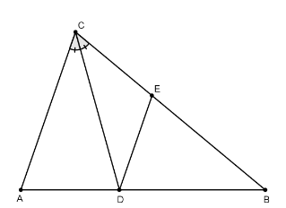
9. (exercício 14, caderno de questões “Semelhança de triângulos”) Na figura abaixo $DE//AC$e os ângulos $ACD$ e $BCD$ são congruentes, $BC=m e AC=n.$Determine a medida de $DE$, em função de m e n.

Slide 22
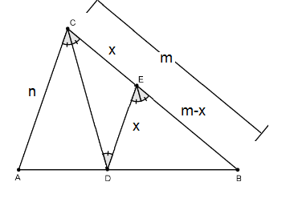
9) Como $DE//AC$, então
$∠DEB = ∠ACB = 2α$
Pelo Teorema do Angulo Externo,
$∠CDE = α$
e, por consequência, $CE ≡ DE$,
pois o triangulo $CDE$ é isósceles.
Como $DE//AC$, temos, que$∠CAD≡∠BDE$.
Assim, podemos observar s seguinte semelhança de triângulos:
$$∆ABC\sim ∆BDE$$
Logo temos a razão de semelhança:
$$\frac{DE}{AC}=\frac{BE}{BC} \overset{⇒}{} \frac{x}{n}=\frac{m−x}{m} \overset{⇒}{}$$
$$mx=n\left(m−x\right) \overset{⇒}{} mx=mn−nx \overset{⇒}{} mx+nx=mn \overset{⇒}{}$$
$$\overset{⇒}{}x\left(m+n\right)=mn \overset{⇒}{} x=\frac{mn}{m+n} \overset{⇒}{} DE=\frac{mn}{m+n}$$

